Slide 1
Манузина
Дарья Николаевна,
воспитатель МАДОУ № 1
г. Полысаево

Slide 2
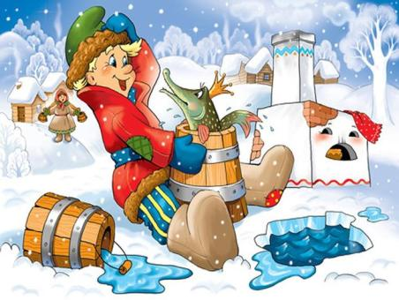
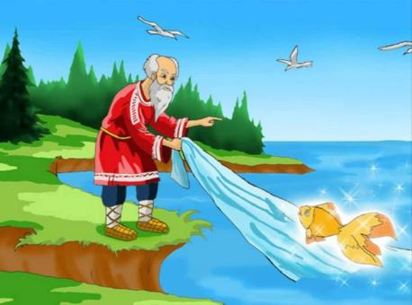
«Для чего нужны нам сказки?»

Slide 3
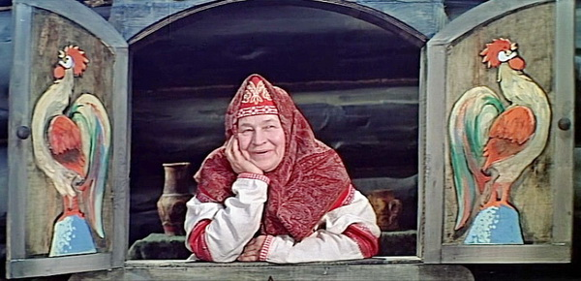
«Прочитайте сказки детям!...»

Slide 4
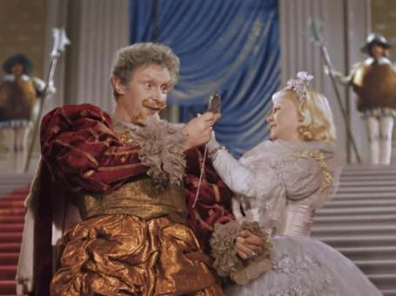
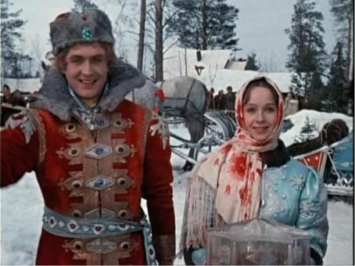
«Что в них ищет человек?»

Slide 5
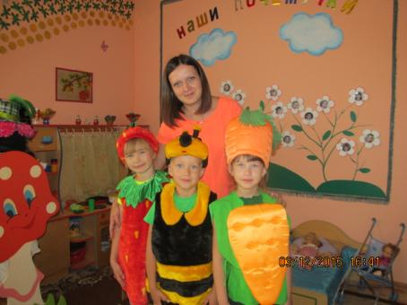
«ЖИВАЯ СКАЗКА»
творческий проект

Slide 6
Цель:
развитие творческого потенциала и социально-адаптированной личности ребёнка
Задачи:
Способствовать развитию коммуникативной активности детей
Совершенствовать изобразительные навыки
и умения, продолжать формировать
художественно-творческие способности
Воспитывать духовно-нравственные качества
Развивать эмоционально-волевую сферу
Прививать интерес и бережное отношение
к книге
Создавать условия для полноценного социального сотрудничества всех участников воспитательно-образовательной деятельности

Slide 7
Этапы реализации проекта
ОРГАНИЗАЦИОННЫЙ
СЕНТЯБРЬ 2015 года – ОКТЯБРЬ 2015 года
ПРАКТИЧЕСКИЙ
НОЯБРЬ 2015 года – АПРЕЛЬ 2016 года
ЗАКЛЮЧИТЕЛЬНЫЙ
МАЙ 2016 года

Slide 8
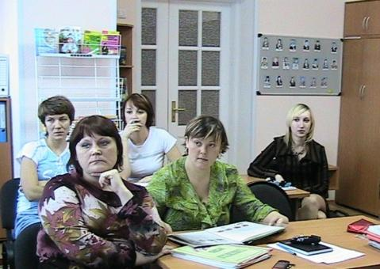
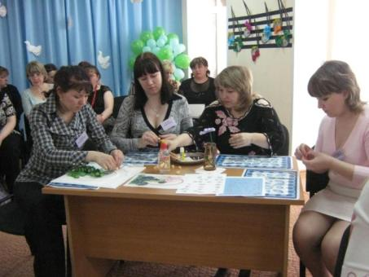
Встреча с родителями
«Наш опыт – вашим талантам»
Уроки мастерства
(изготовление обложки к книге)
Наша первая встреча

Slide 9
Формы работы с детьми
ТВОРЧЕСКАЯ ГОСТИНАЯ
«В ГОСТЯХ У СКАЗКИ»
ТВОРЧЕСКАЯ МАСТЕРСКАЯ «САМОДЕЛКИНЫ»
ТЕАТР
«ЮНЫЕ СКАЗОЧНИКИ»

Slide 10
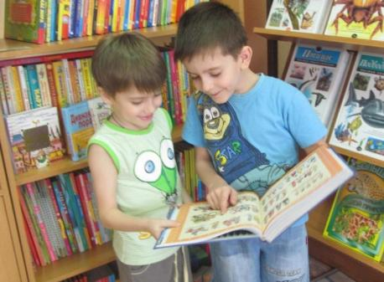
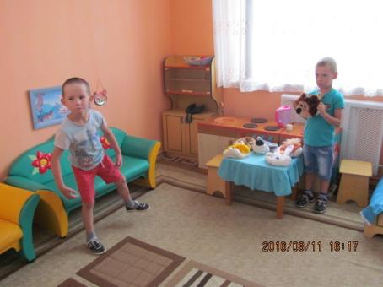
Работа творческой гостиной
«В гостях у сказки»
Этюд
«Изобрази героя»
Знакомимся с новыми сказками

Slide 11
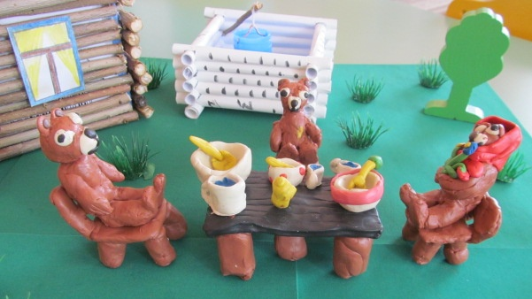
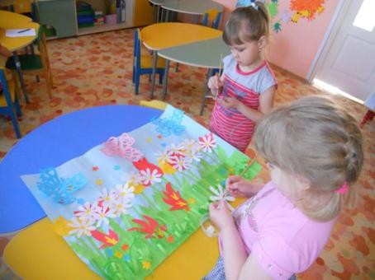
Работа творческой мастерской «Самоделкины»
Готовим фон для пластилинового театра «Муха-Цокотуха»
Пластилиновый театр «Три медведя»

Slide 12
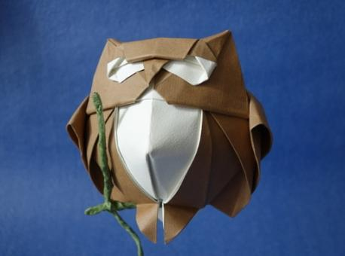
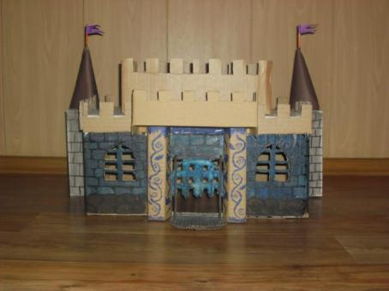
Работа творческой мастерской «Самоделкины»
Замок для Волшебника Изумрудного города
Персонаж сказки «Сова»

Slide 13
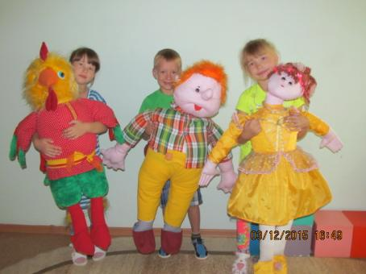
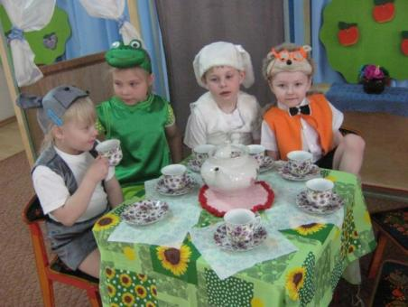
Театр «Юные сказочники»
Актеры во время представления
Готовы к театрализованному представлению!

Slide 14
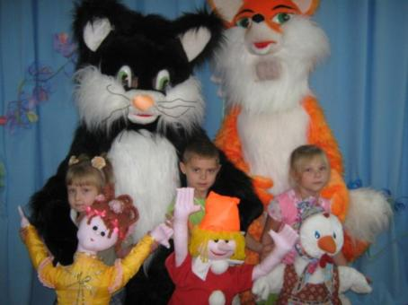
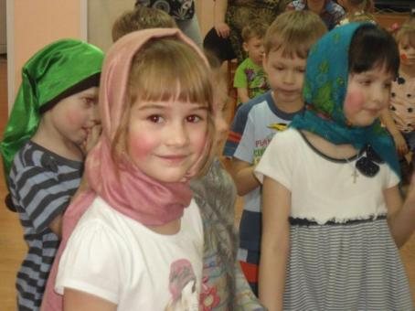
Встречи с профессионалами
После спектакля
В гостях театр
«Семь гномов»

Slide 15
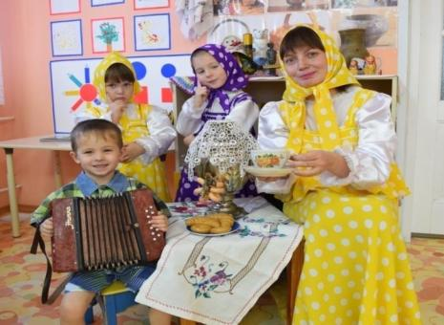
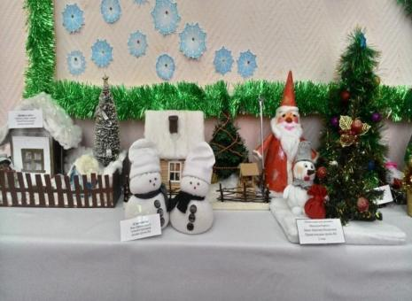
Семейные посиделки
Конкурсная работа «Новогодняя сказка
моей семьи»
Сказки бабушки Агафьи

Slide 16
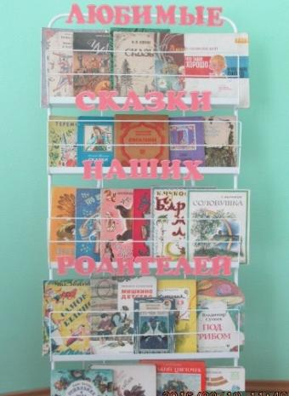
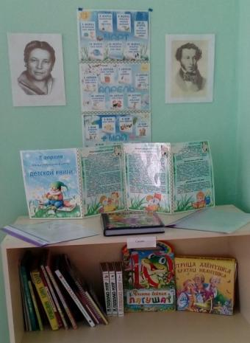
Мини-музей
«Любимые сказки наших родителей»
«Любимые сказки»
«Любимые писатели»

Slide 17
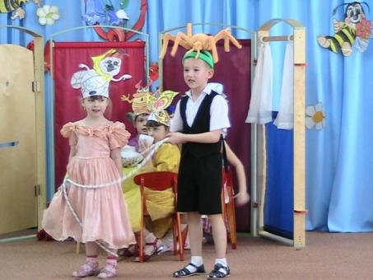
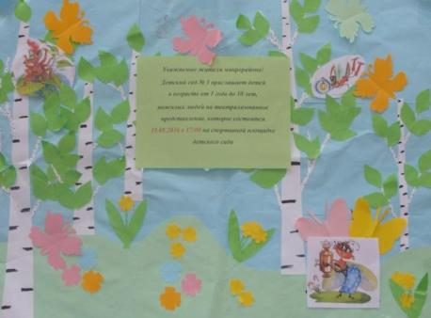
Представление «Муха-Цокотуха»
Афиша-приглашение
Фрагмент спектакля

Slide 18
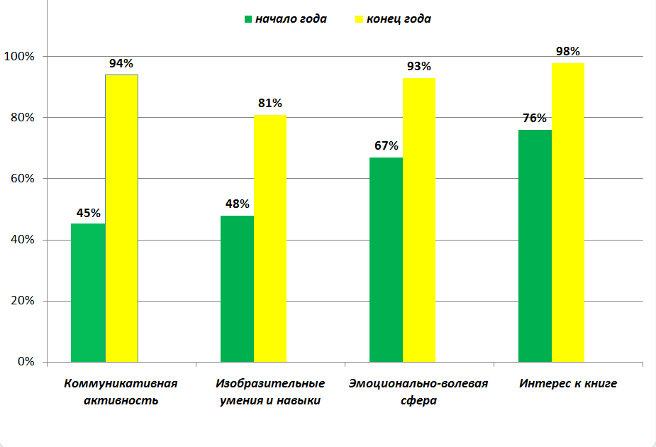
Результаты диагностирования

Slide 19
Ожидаемые результаты
Ребенок владеет:
монологической, диалогической речью;
навыками творческого рассказывания, оформляет речевое высказывание в соответствии с фонетическими нормами языка
Адекватно использует средства интонационной выразительности речи
Обладает развитым воображением, которое реализуется в различных видах деятельности
Проявляет любознательность
Следует социальным нормам поведения
Родители – активные участники образовательной деятельности

Slide 20
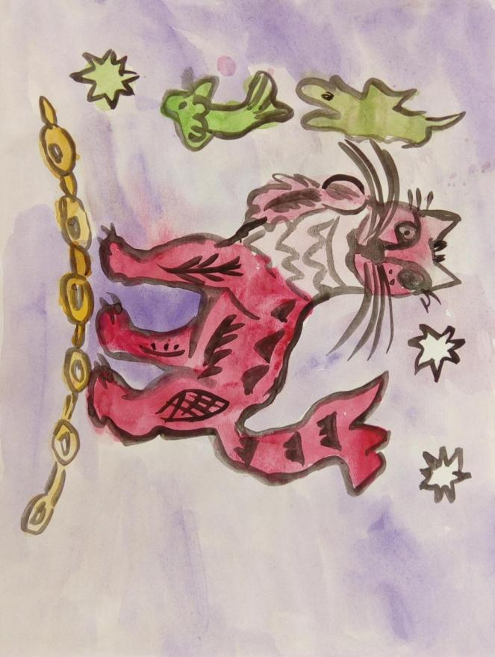
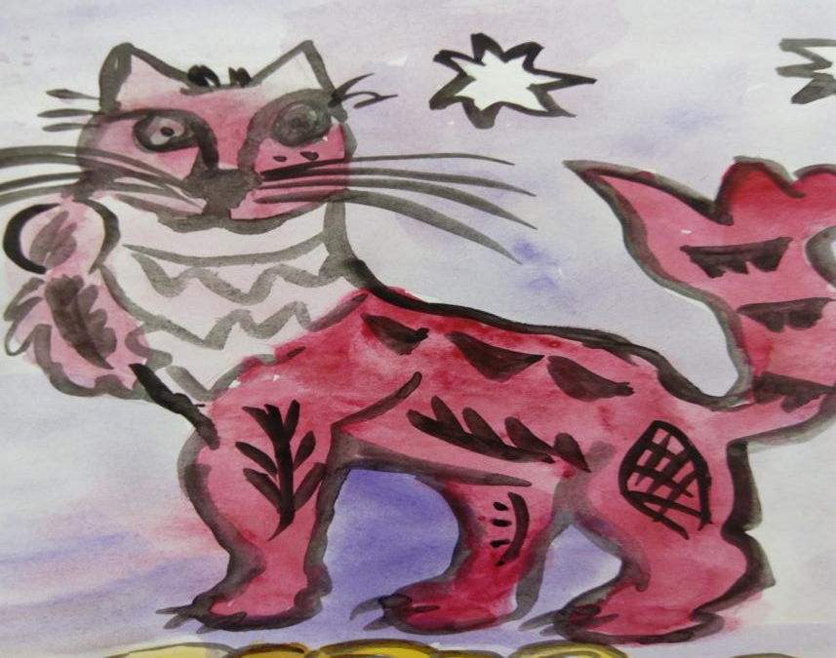
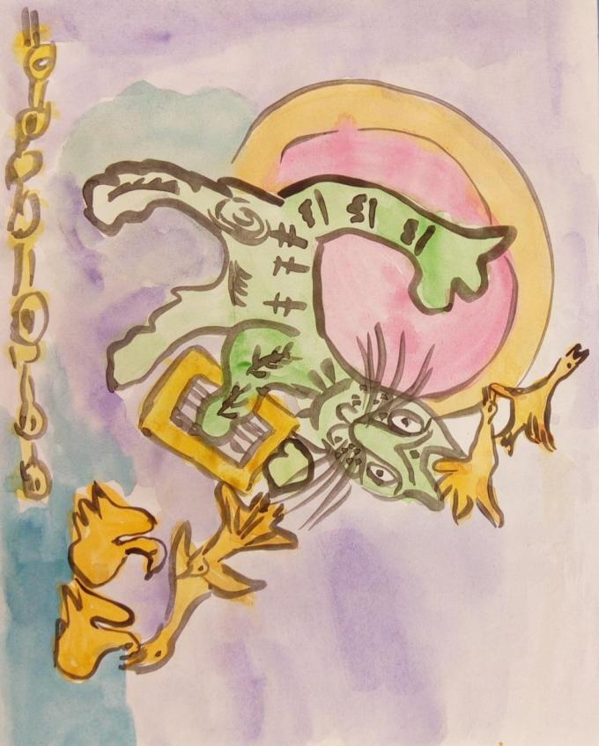
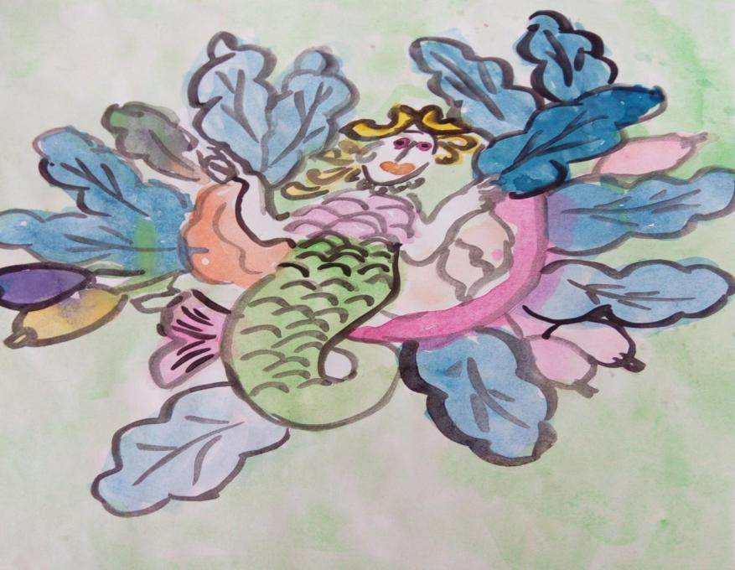
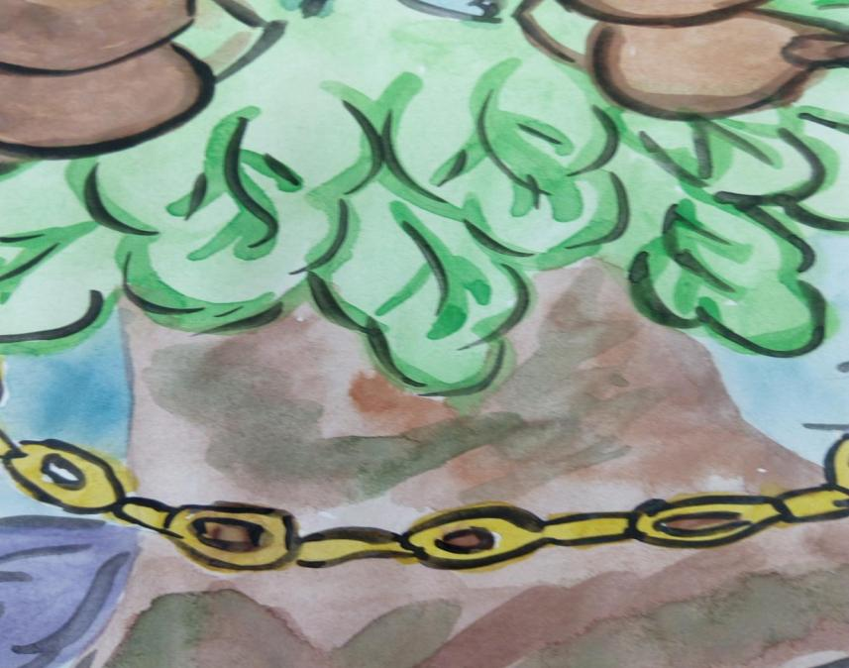
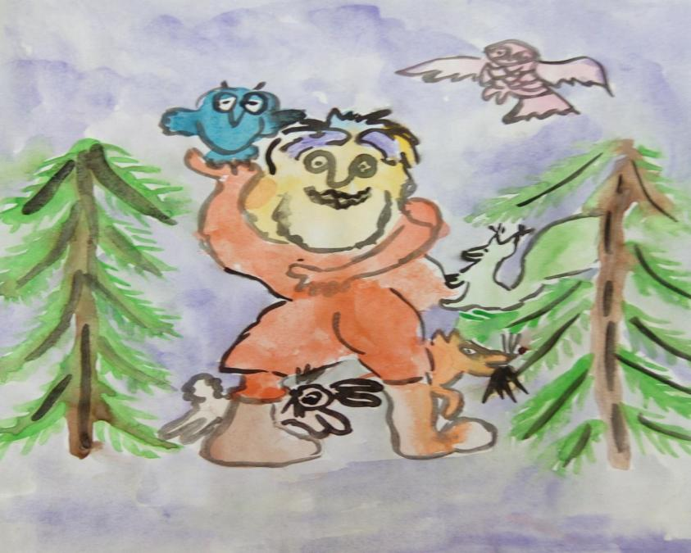

Slide 21
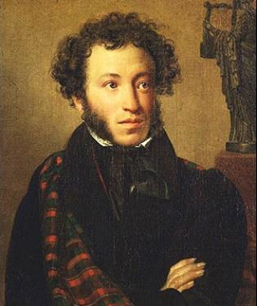
«… Что за прелесть эти сказки!..»
А. С. Пушкин

Slide 22
Благодарим за внимание!
652560 г. Полысаево,
ул. Крупской, 130 «А»
МАДОУ № 1
тел. 8(38456)26184

